Slide 1
CSED211 Lab 02 Floating Point& Assembly
2019. 09. 11.
Notes:
안녕하세요, 조교 윤겨레입니다
이번 랩시간에는 컴퓨터가 부동 소수점을 처리하는 방식과, LOW LEVEL 기계언어인 ASSEMBLY를 배워보고, HOMEWORK를 풀어보는 시간을 갖겠습니다.

Slide 2
Floating Point
Fractional binary numbers
IEEE floating point standard
Notes:
컴퓨터에서 소수를 표현하는 방법을 알기 위해서는 Fractional binary number 표기에 대해 알고, 실제로 컴퓨터에서 쓰는 IEEE floating point standard를 알 필요가 있습니다.

Slide 3






Fractional Binary Numbers
Representation
Limitation
Limitation1: how can we represent $\frac{1}{3}$, $\frac{1}{7}$ … ?
Limitation2: how can we represent $2^{i+1}+2^{−j}$?
$$2^{i}$$
$$2^{i−1}$$
4
2
1
$$2^{−1}$$
$$2^{−2}$$
$$2^{−j}$$
$$b_{i}$$ | $$b_{i−1}$$ | ··· | $$b_{2}$$ | $$b_{1}$$ | $$b_{0}$$ | $$b_{−1}$$ | $$b_{−2}$$ | ··· | $$b_{−j}$$
Notes:
Integer binary number의 경우, 2의 0승, 2의 1승, 2의 2승을 각각 bit로 나타내어 더하는 방식인데,
Fractional Binary Number도 역시 비슷합니다. 특정 점이 2의 0승인 1이라고 한다면, 그 뒤의 비트들은 2의 -1승, 2의 -2승을 나타내도록 표현할 수 있겠죠.
예를 들면 0.75를 나타내려면 0.5 + 0.25이기 때문에 000011…0 이 되겠죠.
직접 구하는 방법은 integer를 2진수로 바꿀 때와 정 반대입니다.
0.75*2 = 1.5
0.5 * 2 = 1.0
자, 그럼 우리는 특정한 fractional number를 binary number로 나타내는 방법을 배웠습니다!
그러면 특정 크기의 bit 데이터형에서는 2의 0승 bit가 어디에 있어야 하는가? 를 생각해봐야 하는데요.
하지만 정해진 bit 범위 내에서 적절한 쩜의 자리를 찾기란 쉽지 않습니다.
왜냐? 1/3, 1/7같은 숫자는 표현하기 힘들거나, 범위 내에서 표현하지 못하는 숫자가 많겠죠.

Slide 4
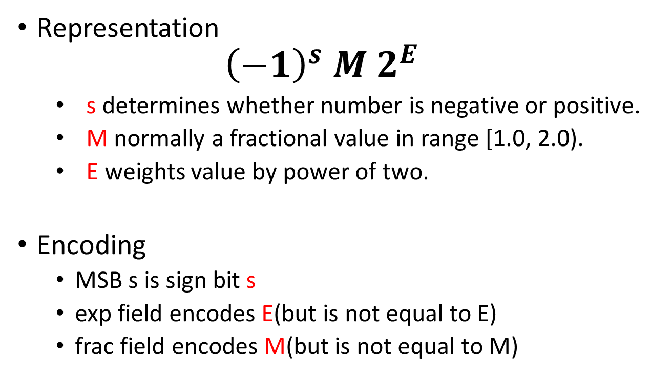
IEEE floating point standard
Representation
$${{\left(−1\right)}^{s} M 2}^{E}$$
s determines whether number is negative or positive.
M normally a fractional value in range [1.0, 2.0).
E weights value by power of two.
Encoding
MSB s is sign bit s
exp field encodes E(but is not equal to E)
frac field encodes M(but is not equal to M)
Notes:
그래서 한정된 자료 공간에서 더 넓은 범위 혹은 더 정확하게 숫자를 표현하기 위해 부동소수점 floating point 라는 게 생깁니다.
IEEE floating point standard는 1985년에 published 된 binary floating point arithmetic에 관한 standard입니다.
이런 식으로 나타낼 수 있는데요, 제일 앞자리는 sign bit
M은 1이상 2미만으로 normalized된 fractional binary value, E는 normalized 된 fractional binary value점을 어디로 옮길지에 대한 exponential field의 bit입니다.
아직 감이 잘 안오시죠? 예를 들어서, 10.75를 나타내보겠습니다.
10.75 는 1010.11 이죠?
이는 (sin bit)1 * 1.01011 * 2^3 이라고 볼 수 있습니다. 즉, 앞의 1.01011이 frac 부분으로 encoding 되는 normalized fractional binary number이고, 2^3에서 3이 exp 부분으로 encoding 되는 수입니다. 이 때, 1.01011이나 3이라는 숫자가 그대로 이쪽으로 들어오진 않아요.
왜냐? 어차피 normalized fractional binary number는 1로 시작할거라서 뒷부분만 필요하죠,
그리고 exp 부분은 단순히 양의 정수와 0만 나타내어선 안됩니다. 부동소수점이 거꾸로 올라가는 경우도 생각해봐야하기 때문에, 즉 2의 마이너스 승일 때도 생각을 해야하기 때문에 bias 라는 개념이 필요합니다. 뒤에서 설명하도록 할게요. 사실 별 건 없고 Bias값이란 –도 고려해주기 위해 표현 범위의 절반정도를 더해준다는 내용밖에 없습니다.

Slide 5
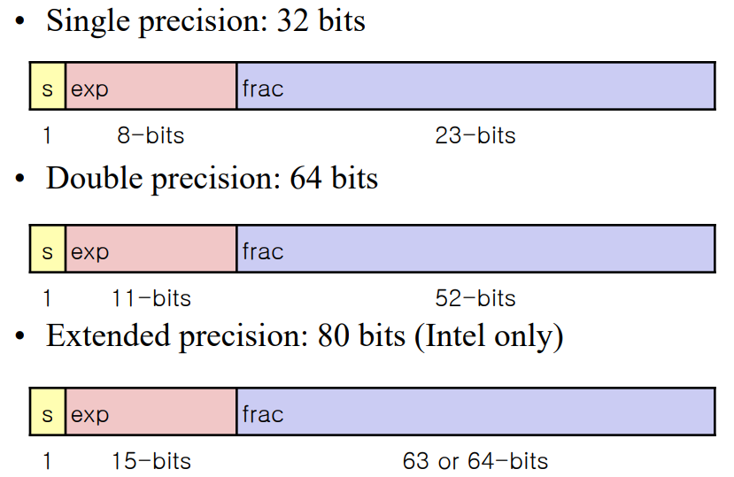
Precisions
Notes:
그럼 좀 감이 오실거에요,
그러면 당연히 bit가 커질수록 fractional binary의 정밀도 precision이 높아지고, 점을 옮길 수 있는 범위인 exp도 넓어지므로 표현의 정밀도 precision이 높아지겠죠?
Single, double, extended precision 은 일반적으로 다음과 같이 encoding 됩니다. C 언어에서 float와 double의 차이죠.

Slide 6
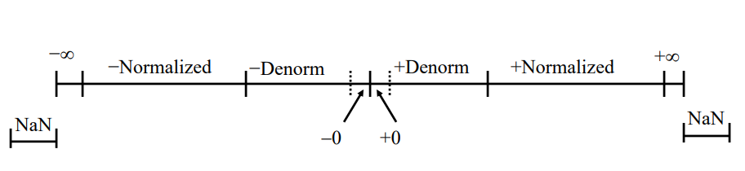
Visualization: Floating point encoding
Normalized value
Denormalized value
Special value
Notes:
그러면 Floating point encoding으로 표현되는 숫자의 범위들을 알아봅시다. 그래프로 그려보면 다음과 같겠네요.
숫자가 아닌 NaN, +-무한대, +-normalized, +-demoralized, +- 0 영역입니다.
하나씩 살펴보겠습니다.

Slide 7
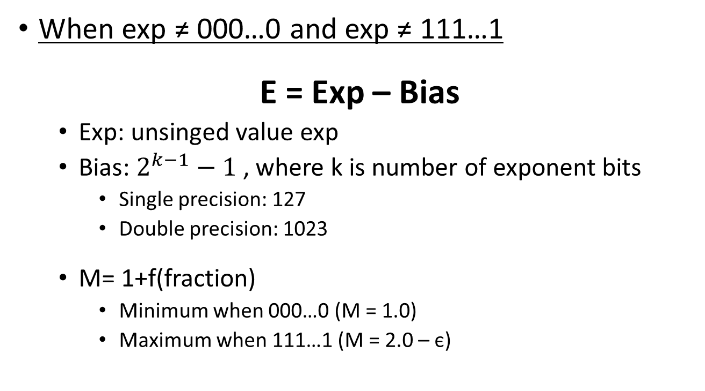
Normalized Value
When exp ≠ 000…0 and exp ≠ 111…1
E = Exp – Bias
Exp: unsinged value exp
Bias: $2^{k−1}−1$ , where k is number of exponent bits
Single precision: 127
Double precision: 1023
M= 1+f(fraction)
Minimum when 000…0 (M = 1.0)
Maximum when 111…1 (M = 2.0 – є)
Notes:
일단 exp가 00~, 혹은 111이 아닌 경우입니다.
제가 아까 bias가 왜 필요하다고 했죠? Unsigned bit인 Exp 부분에서 마이너스까지 표현해주기 위해 필요하다고 했습니다.
Bias는 exp field가 k bit일 때 2^(k-1)-1, 즉 exp field가 8bit인 single precision 의 경우에는 127이 되겠죠.
그러면 아까 예시에서, 2^3을 나타내려면? E = 3, Bias = 127을 대입해보면 됩니다. 그러면 표현해야하는 Exp는 130이 됩니다.
만약 우리가 표현해야하는 E가 -3이라면? Exp는 124를 나타내는 비트가 되면 되겠죠?
M같은 경우에는, 1.xxx으로 normalized가 된다고 했습니다. 그러면 당연히 최소는 1.000, 최대는 1.1111, 즉 2.0-최소 단위인 epsilon 을 뺀 값이 되겠네요.
그러면 normalized value같은 경우로는 0을 만들 수 없습니다. 이해가 되시죠?

Slide 8
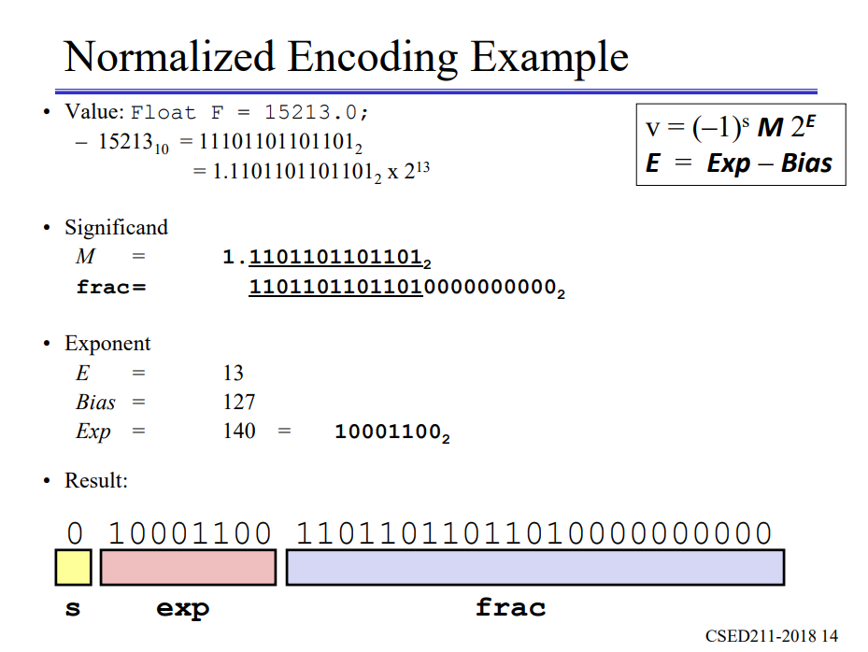
Notes:
예시입니다. 아까랑 완전히 방법이 같아요.
15213.0을 2진수로는 다음과 같이 나타낼 수 있죠.
그러면 frac 부분 .110110.. 부분이 뒤로 들어가고, E = 13, Bias는 127이므로 Exp field는 140 을 표현하는 수가 되고, sign은 양수이므로 0입니다.

Slide 9
Denomalized Value
When exp = 000…0
E = 1 – Bias
M = 0 + f(fraction)
Case1) exp = 000…0, frac = 000…0
Represent 0
There exist +0 & -0
Case2) exp = 000…0, frac ≠ 000…0
Very small number closes to 0.0
Notes:
자, 그러면 exp가 0000이면 어떻게 되느냐?
Exp가 000… 이라는 말은, 결국에 부동 소수점의 쩜이 최고로 왼쪽으로 많이 이동한 상태라는 뜻이 되겠죠? 2^0승은 1이고, 따라서 1에서 Bias 뺀 값이 E가 될 것이구요. 앞의 원리와 다를 게 없습니다.
단, 여기서 표현 범위가 더 늘기 위해서 M은 이제 normalized value가 아닙니다. 원래 M은 1+.frac bit로 나타났는데, 이제 M은 0 + .frac bit입니다.
그러면 exp, M이 모두 0000이면 무엇일까요? 네, 0이겠죠. 다만 sign bit에 의해 +-0이 둘 다 존재하게 됩니다.
M이 0이 아니라면? 0에 매우매우 가까운 아주 작은 값이겠죠.

Slide 10
Special Values
Condition: exp = 111…1
Case 1) exp = 111…1, frac = 000…0
infinity
Operation that overflow
Both positive and negative
Case 2) exp = 111…1, frac ≠ 000…0
Not-a-Number (NaN)
Represents case when no numeric value can be determined
Notes:
Exp가 111인 경우를 볼게요.
이 경우에는 그냥 special value로 간주합니다.
Frac이 000이면 무한대로 간주하고, overflow가 나는 operation의 경우입니다.
물론 positive/negative가 다 있겠죠?
Frac이 000이 아니면 not-a-number 라고 간주합니다. Numeric value가 아니라고 encoding이 되는 것입니다.

Slide 11
Small example: 8bits Floating Point
Notes:
8bit floating point의 예제를 보겠습니다.

Slide 12
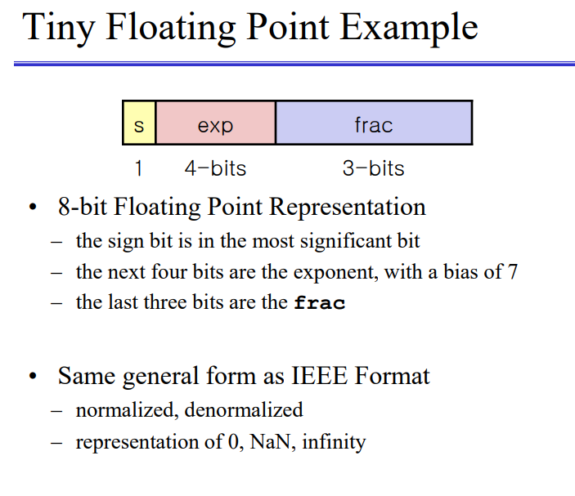
Notes:
이런 tiny floating point example에서는 fractional 부분이 3bit밖에 차지하지 않고, exp가 4 bit입니다.
다른 부분은 앞에서 배운 것과 다 동일합니다.

Slide 13
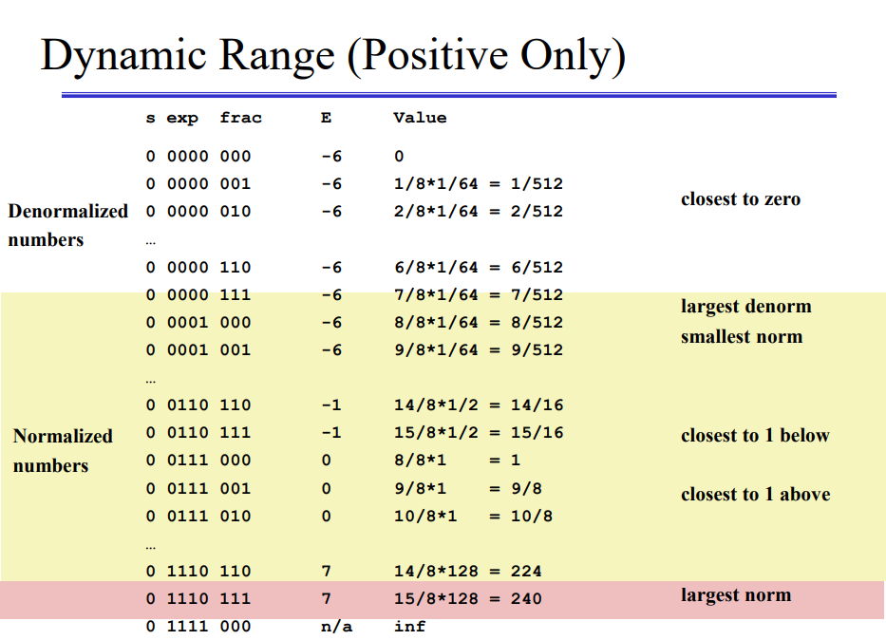
Notes:
이 장에서는 모든 bit에 대해서 어떻게 표현되는지 보여주는 장이구요, 이를 보면 앞의 내용이 좀 더 이해가 확실히 갈 것입니다.

Slide 14
Assembly Language
Notes:
자, 이제 기계어인 assembly language에 대해서 간단히 알아봅시다.

Slide 15

Programming Language
Human-friendly language
C, JAVA, Python, …
What you program and see
Notes:
우리가 일반적으로 쓰는 C, Java, Python 같은 고급 programming 언어는 경우는 굉장히 human-friendly language라고 할 수 있습니다.
코드 레벨에서 사람이 이해하기 좋고, 가깝게 되어있다는 뜻인데요.

Slide 16
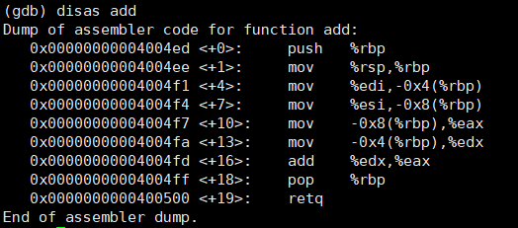
Assembly Language
Machine-friendly language
Result of ‘compile’
What machine really sees and runs
Notes:
어셈블리어는 기계어 바로 한 단계 위의 언어라고 볼 수 있습니다.
기계는 실제로 0, 1로만 명령어가 이루어지죠. 왼쪽에 보이는 코드라고 할 수 있겠네요. 이를 좀 더 사람이 보기 좋도록 기계어와 mov, add 등의 명령어, 레지스터로 매칭을 시켜놓은 언어가 어셈블리 언어라고 할 수 있겠습니다. 여러분 코드를 컴파일 한 결과로 얻을 수 있고요, 실제로 machine이 보고 실행하는 단계의 언어입니다.

Slide 17
Registers
A quickly accessible storage available to CPU
General purpose registers:
rax (return value) → eax in 32bit
rbx (calle saved) → ebx in 32 bit
rcx (4th argument) → …
rdx (3rd argument)
rsi (2nd argument)
rdi (1st argument)
Special purpose registers:
rsp (stack pointer)
Reference Figure 3.2
Notes:
Register는 CPU 내에서 자료를 빠르게 접근할 수 있는 저장소입니다.
여러 종류가 있지만 대표적으로 general purpose register 와 special purpose register 가 있습니다.
Rax, eax 등으로 되어있는데 일반적으로 같은 역할을 수행하도록 사용되고 64bit 경우 rax, 32bit 경우 eax, 이런 식이라고 보시면 됩니다.
RAX 는 산술/논리 연산 결과값이 저장되는 레지스터, rbx는 특정 주소가 저장되는 base 레지스터, argument 레지스터, 스택 포인트의 가장 마지막 부분이 저장되는 rsp 등이 있습니다.

Slide 18
Size of Registers
rax
eax
ax
al
b
8bits = byte
w
16bits = word
l
32bits = long = doubleword
q
64bits = 8bytes = quad (four words)
Notes:
아까 말씀드렸듯이 이러한 것들은 그 size에 차이가 나구요. Word를 기준으로 할 때 32 bit가 long, 64 bit가 quad라고 합니다.

Slide 19
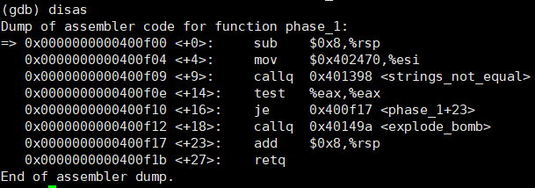
Assembly Instruction
Notes:
이러한 예시와 같이 같이 instruction 을 쓸 수 있습니다.

Slide 20
Assembly Op Code
Unit of operation
Calculate and save the result to register/memory
Binary operators:
OP SRC, DST ⬄ DST = OP(SRC, DST)
mov, sub, add, cmp, …
e.g., add %eax, %ecx → ecx = eax + ecx
Unary operators:
OP DST ⬄ DST = OP(DST)
inc, dec, neg, not, …
Notes:
Assembly의 operation code는 operation의 단위로, 레지스터나 메모리 값을 계산하고 저장합니다.
Binary operatior는 피연산자가 2개, 즉 source와 destination이 있는 operator들로, mov, sub, add 등이 있습니다.
Unary operator는 피연산자가 하나, destination 밖에 없는 것으로, in/decrement, negative, not 등이 있습니다.

Slide 21
Assembly Operands
Operands
add %eax, %ecx
Immediate
$0x8, $5, $-1
Register
%rsp, %esi, %eax, %r14
Memory
D(Rb, Ri, S)
8(%ebx), 12(%ebx, %ecx, 4)
Reference Figure 3.3
Notes:
이런 피연산자, operands 에는 값 자체인 immediate, 레지스터, 그리고 메모리가 들어갈 수 있습니다.

Slide 22
Normal Operation
Instruction | Effect | Description
inc D | D ← D + 1 | Increment
add S, D | D ← D + S | Add
sub S, D | D ← D – S | Subtract
mov S, D | D ← S | Move
sal k, D | D ← D<<k | Left shift
… | … | …
Notes:
일반적으로 이러한 operation 들이 있구요, 보시면 이해가 다 가실 거에요. 다만 메모리에서 메모리로 mov가 안되는 등 이번 lab에서 자세하게 설명하진 않지만 조금 참고해야하시는 점들이 있습니다.

Slide 23
Special Operations
CLTQ (may see it in bomblab):
Convert long to quad : %rax = SignExtend(%eax)
eax = 0x05 → rax = 0x05
eax = 0x80000000 → rax = 0xffffffff 80000000
LEA: load effective address
Does not dereference memory
Used as an arithmetic operator to perform memory address calculations
Commonly used for calculating offsets into an array in a loop
lea 7(%rdx, %rdx, 4), %rax ⬄ rax = 5 * rdx + 7
Notes:
하지만 좀 special한 operation들이 있습니다. (Bomblab은 다음 homework의 이름입니다 ㅎㅎ)
CLTQ 같은 경우에는 long을 quad로 바꿔주는 것으로 32bit의 64비트로의 SignExtend라고 생각하시면 됩니다.
그러면 이러한 eax들이 이러한 rax로 convert 되겠죠.
LEA는 load effective address 로, memory address 자체의 계산을 위해서 사용됩니다.

Slide 24
Control: Compare and Flags
Condition codes:
CMP S1, S2 → executes R = S2 – S1, and set Flags
TEST S1, S2 → executes R = S1 & S2, and set Flags
Flags (about R = S1 + S2)
CF (Carry Flag) is set if (unsigned) R < (unsigned) S1
ZF (Zero Flag) is set if R == 0
SF (Sign Flag) is set if R < 0
OF (Overflow flag) is set if (S1 < 0 == S2 < 0) && ( R < 0 != S1 < 0)
Notes:
이번엔 실행 flow의 Control을 위한 operator들입니다. Operands를 Compare하고 및 Flag들을 setting하는 연산자로 cmp, test가 있습니다. Flag들도 일종의 레지스터인데요, Cmp 하는 두 operand 의 차이나 overflow 여부 등에 따라서 flag들이 결정이 됩니다.
이들은 조건문의 conditional jump 등을 위해 사용됩니다.

Slide 25
Control: Jumps
Instruction | Jump condition | Description
jmp Label | 1 | Direct jump
jmp *Operand | 1 | Indirect jump
je Label | ZF | Equal / zero
jne Label | ~ZF | Not equal / not zero
jg Label | ~(SF^OF)&~ZF | Greater (>)
jge Label | ~(SF^OF) | Greater or equal(>=)
jl Label | SF^OF | Less (<)
jle Label | (SF^OF)|ZF | Less or equal (<=)
Notes:
Jump는 label, 혹은 operand의 값이 가리키는 instruction으로 실행의 flow를 이동하게 됩니다. Goto 정도로 생각하시면 될 것 같고요, 밑에 있는 je, jne, jg, jge 등은 조건부 jump입니다. Cmp를 통해 flag들을 setting 해놓고, setting된 flag에 따라서 Label으로 jump를 하는 것입니다. 예를 들어, 한 eax 레지스터 값이 1이면 특정 label으로 jump를 하고 싶습니다. 그러면 cmp eax, 1 한 뒤에 je label 이런식으로 쓰면 되는 것입니다.

Slide 26
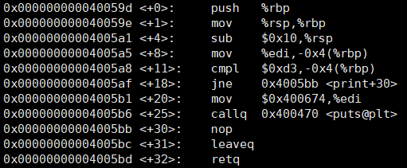
Example of Control
%rbp
-4
-8
-12
-16
%rsp
Notes:
예시를 한 번 볼까요, 파란색이 가리키는 게 program counter, 오른쪽이 stack, 각 레지스터가 갖고 있는 주소입니다.
위에서부터 보면, 새로 stack을 쌓기 위해 기존 stack의 rbp값을 저장해놓고(push), rsp가 스택의 가장 마지막을 가리킨다고 했죠? 즉 스택 base pointer rbp 값을 rsp 값으로 새로 갱신한 뒤 rsp를 16만큼 줄여요.

Slide 27
Example of Control
%rbp
-4
%edi
-8
-12
-16
%rsp
Notes:
Rbp-4, 즉 rbp 다음칸에 edi 레지스터 값을 넣구요,

Slide 28
Example of Control
%rbp
-4
%edi
-8
-12
-16
%rsp
Compare 0xd3 and %edi
Notes:
자, 이제 edi와 d3을 비교합니다.

Slide 29
Example of Control
%rbp
-4
%edi
-8
-12
-16
%rsp
Compare 0xd3 and %edi
→ if not equal, jump to <print+30>
Notes:
Jne 는 jump not equal 이에요, 그래서 d3 과 같지 않으면 print+30 이라는 label으로 점프를 하는 식입니다.

Slide 30
Homework
Due: 09/18 23:59 Wed. (midnight) (영상자료에는 25일까지라고 되어있는데 잘못된겁니다!!!)
Upload your source file and report to LMS
Explain your answer in the final report
File name format(again): [student_#]_[your name].c / .doc
Instructions
Notes:
이번에도 숙제가 있습니다. Floating point 에 관한 것이고, 듀는 다음주 수요일 자정까지입니다. 제출 양식은 저번 homework와 동일합니다.

Slide 31
Homework Instructions (1/4)
Use the minimum number of operator as you can
You are allowed to use only the following:
Integer constants 0 through 255(0xFF)
Function arguments and local variables
Unary integer operations ! ~
Binary integer operations & ^ | + << >>
Notes:
최소한의 operator를 써주시고요,
0~255 사이의 integer constant, function arguments와 local variables,
Unary / binary integer operations 를 쓸수있습니다.

Slide 32
Homework Instructions (2/4)
You are expressly forbidden to:
Use any control constructs such as if, do, while, for, switch
Define or use any macros
Call any functions
Use any other operations, such as &&, ||, -, or ?:
Use any data type other than int. This implies that you cannot use arrays, structs, or unions
Notes:
Control instruction이나 매크로, 함수 부르기, 사용가능 이외의 operation, int 외의 data type 등은 사용하실 수 없고요.

Slide 33
Homework Instructions (3/4)
You may assume that your machine:
Uses 2s complement, 32-bit representations of integers
Performs right shifts arithmetically
Has unpredictable behavior when shifting an integer by
more than the word size
Notes:
저번과 같이 2s complements, 32bit representation, arithmetic right shift를 생각하고 하시면 됩니다.
또, integer를 word size, 여기선 32bit 겠죠? 이거보다 더 많이 shift를 하면 unpredictable behavior 가 발생되니, 안하시는게 좋겠죠?

Slide 34
Problem1
/*
* isLessOrEqual : x <= y?
* Example 1) isLessOrEqual(8,7) = 0(False)
* Example 2) isLessOrEqual(5,7) = 1
* Legal Ops: ! ~ & ^ | + << >>
* Max ops: 24
*/
int isLessOrEqual(int x, int y){
// to be implemented
}
Notes:
저번과 같이 assign 문서에 skeleton이 다 짜져 있고, 저희가 제시하는 함수만 완전히 구현하셔서 제출하시면 됩니다. 총 네 개구요, 각 Instruction은 저번처럼 함수마다 나와있습니다. 1번은 작거나 같은지를 반환하는 함수입니다.

Slide 35
Homework Instruction (4/4)
For this part of the assignment, you will implement some common single-precision floating point operation.
You are allowed to use standard control structures
conditional, loops
You also use both int and unsigned data types
You may not use unions, structs, or arrays
You may not use any floating point data types, operation, or constants. Instead, any floating-point operand will be passed to the function as having type unsigned, and any returned floating-point value will be of type unsigned
Notes:
뒤의 homework 는 single precision floating point operation에 대한 것입니다.
Standard control structure, 즉 if와 같은 조건문이나 for와 같은 조건문을 쓰셔도 되고,
Int, unsigned type은 쓰시되 unions, struct, array 등은 안됩니다.
그리고 당연히 floating point data type은 쓰면 안되겠죠? 대신 function에 넘어가는 floating point operand 들은 unsigned, 리턴 타입도 unsigned라고 생각하시면 됩니다.

Slide 36
Problem2
/*
* float_neg(uf): Compute -f
*
* Max ops: 10
*/
unsigned float_neg(unsigned uf){
// to be implemented
}
Notes:
Float negative 구하는 것이구요,

Slide 37
Problem3
/*
* float_i2f(x): Compute (float) x
*
* Max ops: 30
*/
unsigned float_i2f(int x){
// to be implemented
}
Notes:
I2f 는 int 를 float 형으로 고치는 것입니다.

Slide 38
Problem4
/*
* float_twice(uf): Compute 2*f
*
* Max ops: 40
*/
unsigned float_twice(unsigned uf){
// to be implemented
}
Notes:
Twice 는 unsigned float 을 받아서 2배를 하는 것이구요. 그럼 이것으로 이번 영상자료를 마치겠습니다.
모두들 즐거운 추석 보내시고 맛있는 음식 많이 드시고, 다음주에 뵙도록 하겠습니다.

